Slide 1

Chương 3
Lớp Transport
Computer Networking: A Top Down Approach Featuring the Internet,
3rd edition.
Jim Kurose, Keith Ross
Addison-Wesley, July 2004.
Transport Layer
3-<number>

Slide 2
Chương 3: Lớp Transport
Mục tiêu:
hiểu các nguyên tắc đằng sau các dịch vụ lớp transport:
  multiplexing/demultiplexing
  truyền dữ liệu tin cậy
  điều khiển luồng
  điều khiển tắc nghẽn
nghiên cứu về các giao thức lớp Transport trên Internet:
  UDP: vận chuyển không kết nối (connectionless)
  TCP: vận chuyển hướng kết nối (connection-oriented)
  điều khiển tắc nghẽn TCP
Transport Layer
3-<number>

Slide 3
Chương 3: Nội dung trình bày
3.1 Các dịch vụ lớp Transport
3.2 Multiplexing và demultiplexing
3.3 Vận chuyển không kết nối: UDP
  3.4 Các nguyên lý của việc truyền dữ liệu tin cậy
3.5 Vận chuyển hướng kết nối: TCP
  cấu trúc phân đoạn
  truyền dữ liệu tin cậy
  điều khiển luồng
  quản lý kết nối
  3.6 Các nguyên lý của điều khiển tắc nghẽn
3.7 Điều khiển tắc nghẽn TCP
Transport Layer
3-<number>

Slide 4





Các dịch vụ và giao thức Transport
cung cấp truyền thông logic chạy trên các host khác nhau
các giao thức transport chạy trên các hệ thống đầu cuối
  phía gửi: cắt các thông điệp ứng dụng thành các đoạn, chuyển cho lớp network
  phía nhận: tái kết hợp các đoạn thành các thông điệp, chuyển cho lớp application
có nhiều hơn 1 giao thức transport dành cho các ứng dụng
  Internet: TCP và UDP
application
transport
network
data link
physical
network
data link
physical
network
data link
physical
network
data link
physical
logical end-end transport
network
data link
physical
network
data link
physical
application
transport
network
data link
physical
Transport Layer
3-<number>

Slide 5
Lớp Transport với lớp network
lớp network: truyền thông logic giữa các host
lớp transport: truyền thông logic giữa các tiến trình
  dựa vào và làm nổi bật các dịch vụ lớp network
Tình huống tự nhiên tương tự:
12 đứa trẻ gửi thư đến 12 đứa trẻ khác
các tiến trình = các đứa trẻ
các thông điệp = thư trong bao thư
các host = các gia đình
giao thức transport = Ann và Bill
giao thức lớp network = dịch vụ bưu điện
Transport Layer
3-<number>

Slide 6
Các giao thức lớp transport trên Internet
tin cậy, truyền theo thứ tự (TCP)
  điều khiển tắc nghẽn
  điều khiển luồng
  thiết lập kết nối
không tin cậy, truyền không theo thứ tự: UDP
  mở rộng của giao thức IP
không có các dịch vụ:
  bảo đảm trễ
  bảo đảm bandwidth
application
transport
network
data link
physical
network
data link
physical
network
data link
physical
network
data link
physical
logical end-end transport
network
data link
physical
network
data link
physical
application
transport
network
data link
physical
Transport Layer
3-<number>

Slide 7
Chương 3: Nội dung trình bày
3.1 Các dịch vụ lớp Transport
3.2 Multiplexing và demultiplexing
3.3 Vận chuyển không kết nối: UDP
  3.4 Các nguyên lý của việc truyền dữ liệu tin cậy
3.5 Vận chuyển hướng kết nối: TCP
  cấu trúc phân đoạn
  truyền dữ liệu tin cậy
  điều khiển luồng
  quản lý kết nối
  3.6 Các nguyên lý của điều khiển tắc nghẽn
3.7 Điều khiển tắc nghẽn TCP
Transport Layer
3-<number>

Slide 8
Multiplexing/demultiplexing
Demultiplexing tại host nhận:
Multiplexing tại host gửi:
vận chuyển các đoạn đã nhận
được đến đúng socket
thu nhặt dữ liệu từ nhiều
socket, đóng gói dữ liệu với
header (sẽ dùng sau đó cho
demultiplexing)
= socket
= tiến trình
application
application
application
P4
P3
P1
P2
P1
transport
transport
transport
network
network
network
link
link
link
physical
physical
physical
host 1
host 2
host 3
Transport Layer
3-<number>

Slide 9
Demultiplexing làm việc như thế nào
host nhận các IP datagrams
  mỗi datagram có địa chỉ IP nguồn và IP đích
  mỗi datagram mang 1 đoạn của lớp transport
  mỗi đoạn có số port nguồn và đích
host dùng địa chỉ IP & số port để điều hướng đoạn đến socket thích hợp
32 bits
port # nguồn
port # đích
các header fields khác
dữ liệu ứng dụng
(thông điệp)
dạng thức đoạn TCP/UDP
Transport Layer
3-<number>

Slide 10
Demultiplexing không kết nối
Khi host nhận đoạn UDP:
  kiểm tra port đích trong đoạn
  điều hướng đoạn UDP đến socket nào phù hợp với số port đó
IP datagrams với địa chỉ IP nguồn và/hoặc số port khác nhau có thể được điều hướng đến cùng socket
Tạo các sockets với các số port:
DatagramSocket mySocket1 = new DatagramSocket(12534);
DatagramSocket mySocket2 = new DatagramSocket(12535);
UDP socket được xác định bởi bộ 2:
(địa chỉ IP, số port đích)
Transport Layer
3-<number>

Slide 11
Demultiplexing không kết nối (tiếp)
DatagramSocket serverSocket = new DatagramSocket(6428);
P2
P1
P3
P1
SP: 6428
SP: 6428
DP: 9157
DP: 5775
SP: 9157
SP: 5775
client
IP: A
DP: 6428
server
IP: C
DP: 6428
Client
IP:B
SP cung cấp “địa chỉ trở về”
Transport Layer
3-<number>

Slide 12
Demultiplexing hướng kết nối
TCP socket được xác định bởi bộ 4:
  địa chỉ IP nguồn
  số port nguồn
  địa chỉ IP đích
  số port đích
host nhận dùng cả 4 giá trị trên để điều hướng đoạn đến socket thích hợp
Host server có thể hỗ trợ nhiều TCP socket đồng thời:
  mỗi socket được xác định bởi bộ 4 của nó
Web server có các socket khác nhau cho mỗi kết nối từ client
  kết nối HTTP không bền vững sẽ có socket khác nhau cho mỗi yêu cầu
Transport Layer
3-<number>

Slide 13
Demultiplexing hướng kết nối (tiếp)
P1
P4
P5
P6
P2
P1
P3
SP: 5775
DP: 80
S-IP: B
D-IP:C
SP: 9157
SP: 9157
client
IP: A
DP: 80
server
IP: C
DP: 80
Client
IP:B
S-IP: A
S-IP: B
D-IP:C
D-IP:C
Transport Layer
3-<number>

Slide 14
Demultiplexing hướng kết nối: Threaded Web Server
P1
P4
P2
P1
P3
SP: 5775
DP: 80
S-IP: B
D-IP:C
SP: 9157
SP: 9157
client
IP: A
DP: 80
server
IP: C
DP: 80
Client
IP:B
S-IP: A
S-IP: B
D-IP:C
D-IP:C
Transport Layer
3-<number>

Slide 15
Chương 3: Nội dung trình bày
3.1 Các dịch vụ lớp Transport
3.2 Multiplexing và demultiplexing
3.3 Vận chuyển không kết nối: UDP
  3.4 Các nguyên lý của việc truyền dữ liệu tin cậy
3.5 Vận chuyển hướng kết nối: TCP
  cấu trúc phân đoạn
  truyền dữ liệu tin cậy
  điều khiển luồng
  quản lý kết nối
  3.6 Các nguyên lý của điều khiển tắc nghẽn
3.7 Điều khiển tắc nghẽn TCP
Transport Layer
3-<number>

Slide 16
UDP: Giao thức user Datagram [RFC 768]
giao thức Internet transport “đơn giản hóa”
dịch vụ “best effort”, các đoạn UDP có thể:
  mất mát
  vận chuyển không thứ tự đến ứng dụng
connectionless (không kết nối):
  không bắt tay giữa người nhận và người gửi UDP
  mỗi đoạn UDP được quản lý độc lập
Có UDP để làm gì?
không thiết lập kết nối (giúp có thể thêm delay)
đơn giản: không trạng thái kết nối tại nơi gửi, nơi nhận
header của đoạn nhỏ
không điều khiển tắc nghẽn: UDP có thể gửi nhanh nhất theo mong muốn
Transport Layer
3-<number>

Slide 17
UDP: more
often used for streaming multimedia apps
  loss tolerant
  rate sensitive
other UDP uses
  DNS
  SNMP
reliable transfer over UDP: add reliability at application layer
  application-specific error recovery!
32 bits
Length, in
bytes of UDP
segment,
including
header
source port #
dest port #
length
checksum
Application
data
(message)
UDP segment format
Transport Layer
3-<number>

Slide 18
UDP checksum
Mục tiêu: kiểm tra các “lỗi” (các bit cờ đã bật lên) trong các đoạn đã truyền
Người gửi:
đối xử các nội dung đoạn như một chuỗi các số nguyên 16-bit
checksum: bổ sung(tổng bù 1) của các nội dung đoạn
đặt giá trị checksum vào trường UDP checksum
Người nhận:
tính toán checksum của đoạn đã nhận
kiểm tra giá trị trên có bằng với giá trị trong trường checksum:
  NO – có lỗi xảy ra
  YES – không có lỗi.
  Nhưng có thể còn lỗi khác nữa? Xem tiếp phần sau ….
Transport Layer
3-<number>

Slide 19
Ví dụ Checksum
Lưu ý
  Khi cộng các số, một bit nhớ ở phía cao nhất có thể sẽ phải thêm vào kết quả
Ví dụ: cộng hai số nguyên 16-bit
1 1 1 1 0 0 1 1 0 0 1 1 0 0 1 1 0
1 1 1 0 1 0 1 0 1 0 1 0 1 0 1 0 1
1 1 0 1 1 1 0 1 1 1 0 1 1 1 0 1 1
1 1 0 1 1 1 0 1 1 1 0 1 1 1 1 0 0
1 0 1 0 0 0 1 0 0 0 1 0 0 0 0 1 1
bit dư
tổng
checksum
Transport Layer
3-<number>
Notes:
Kurose and Ross forgot to say anything about wrapping the carry and adding it to low order bit

Slide 20
Chương 3: Nội dung trình bày
3.1 Các dịch vụ lớp Transport
3.2 Multiplexing và demultiplexing
3.3 Vận chuyển không kết nối: UDP
  3.4 Các nguyên lý của việc truyền dữ liệu tin cậy
3.5 Vận chuyển hướng kết nối: TCP
  cấu trúc phân đoạn
  truyền dữ liệu tin cậy
  điều khiển luồng
  quản lý kết nối
  3.6 Các nguyên lý của điều khiển tắc nghẽn
3.7 Điều khiển tắc nghẽn TCP
Transport Layer
3-<number>

Slide 21

Các nguyên lý truyền dữ liệu tin cậy
quan trọng trong các lớp application, transport, link
là danh sách 10 vấn đề quan trọng nhất của mạng
các đặc thù của kênh truyền không tin cậy sẽ xác định sự phức tạp của giao thức truyền dữ liệu data transfer protocol (rdt)
Transport Layer
3-<number>

Slide 22
Các nguyên lý truyền dữ liệu tin cậy
quan trọng trong các lớp application, transport, link
là danh sách 10 vấn đề quan trọng nhất của mạng
các đặc thù của kênh truyền không tin cậy sẽ xác định sự phức tạp của giao thức truyền dữ liệu data transfer protocol (rdt)
Transport Layer
3-<number>

Slide 23
Các nguyên lý truyền dữ liệu tin cậy
quan trọng trong các lớp application, transport, link
là danh sách 10 vấn đề quan trọng nhất của mạng
các đặc thù của kênh truyền không tin cậy sẽ xác định sự phức tạp của giao thức truyền dữ liệu data transfer protocol (rdt)
Transport Layer
3-<number>

Slide 24

Truyền dữ liệu tin cậy
rdt_send(): được gọi bởi lớp app. Chuyển dữ liệu cần truyền đến lớp cao hơn bên nhận
deliver_data(): được gọi bởi rdt để truyền dữ liệu đến lớp cao hơn
send
side
receive
side
udt_send(): được gọi bởi rdt, để truyền các gói trên kênh không tin cậy đến nơi nhận
rdt_rcv(): được gọi khi gói đến kênh bên nhận
Transport Layer
3-<number>

Slide 25
Truyền dữ liệu tin cậy
Sẽ:
chỉ xem xét truyền dữ liệu theo 1 hướng duy nhất
  nhưng điều khiển luồng thông tin sẽ theo cả 2 chiều!
dùng máy trạng thái hữu hạn (finite state machines-FSM) để xác định người gửi, người nhận
sự kiện gây ra trạng thái truyền
các hành động xảy ra khi truyền
trạng thái: khi ở “trạng thái” này thì trạng thái kế tiếp duy nhất được xác định bởi sự kiện kế tiếp
trthái
1
trthái
2
sự kiện
các hành động
Transport Layer
3-<number>

Slide 26
Rdt1.0: truyền dữ liệu tin cậy trên 1 kênh truyền tin cậy
kênh ưu tiên tin cậy hoàn toàn
  không có các lỗi
  không mất mát các gói
các FSM phân biệt cho người gửi, người nhận:
  người gửi gửi dữ liệu vào kênh ưu tiên
  người nhận nhận dữ liệu từ kênh ưu tiên
chờ gọi từ lớp trên
rdt_send(data)
chờ gọi từ lớp dưới
rdt_rcv(packet)
extract (packet,data)
deliver_data(data)
packet = make_pkt(data)
udt_send(packet)
người gửi
người nhận
Transport Layer
3-<number>

Slide 27
Rdt2.0: kênh với các lỗi
kênh ưu tiên có thể bật lên một số bit trong gói
  checksum để kiểm tra các lỗi
Hỏi: làm sao khôi phục các lỗi?
  acknowledgements (ACKs): bên nhận rõ ràng thông báo cho bên gửi rằng quá trình nhận gói tốt
  negative acknowledgements (NAKs): bên nhận rõ ràng thông báo cho bên gửi rằng quá trình nhận gói có lỗi
  người gửi gửi lại gói nào được xác nhận là NAK
các cơ chế mới trong rdt2.0 (sau rdt1.0):
  kiểm tra lỗi
  nhận phản hồi: các thông điệp điều khiển (ACK,NAK) bên nhận → bên gửi
Transport Layer
3-<number>

Slide 28
rdt2.0: đặc tả FSM
rdt_send(data)
snkpkt = make_pkt(data, checksum)
udt_send(sndpkt)
người nhận
rdt_rcv(rcvpkt) &&
isNAK(rcvpkt)
Wait for call from above
Wait for ACK or NAK
rdt_rcv(rcvpkt) &&
corrupt(rcvpkt)
udt_send(sndpkt)
udt_send(NAK)
rdt_rcv(rcvpkt) && isACK(rcvpkt)
Λ
Wait for call from below
người gửi
rdt_rcv(rcvpkt) &&
notcorrupt(rcvpkt)
extract(rcvpkt,data)
deliver_data(data)
udt_send(ACK)
Transport Layer
3-<number>

Slide 29
rdt2.0: hoạt động khi không lỗi
rdt_send(data)
snkpkt = make_pkt(data, checksum)
udt_send(sndpkt)
rdt_rcv(rcvpkt) &&
isNAK(rcvpkt)
Wait for call from above
Wait for ACK or NAK
rdt_rcv(rcvpkt) &&
corrupt(rcvpkt)
udt_send(sndpkt)
udt_send(NAK)
rdt_rcv(rcvpkt) && isACK(rcvpkt)
Wait for call from below
Λ
rdt_rcv(rcvpkt) &&
notcorrupt(rcvpkt)
extract(rcvpkt,data)
deliver_data(data)
udt_send(ACK)
Transport Layer
3-<number>

Slide 30
rdt2.0: hoạt động khi có lỗi
rdt_send(data)
snkpkt = make_pkt(data, checksum)
udt_send(sndpkt)
rdt_rcv(rcvpkt) &&
isNAK(rcvpkt)
Wait for call from above
Wait for ACK or NAK
rdt_rcv(rcvpkt) &&
corrupt(rcvpkt)
udt_send(sndpkt)
udt_send(NAK)
rdt_rcv(rcvpkt) && isACK(rcvpkt)
Wait for call from below
Λ
rdt_rcv(rcvpkt) &&
notcorrupt(rcvpkt)
extract(rcvpkt,data)
deliver_data(data)
udt_send(ACK)
Transport Layer
3-<number>

Slide 31
rdt2.0 có lỗ hổng nghiêm trọng!
Điều gì xảy ra nếu ACK/NAK bị hỏng?
người gửi không biết điều gì đã xảy ra tại bên nhận!
không thể đơn phương truyền lại: khả năng trùng lặp
Quản lý trùng lặp:
người gửi truyền lại gói hiện tại nếu ACK/NAK bị hỏng
người gửi thêm số thứ tự vào mỗi gói
người nhận hủy (không nhận) gói trùng lặp
dừng và chờ
Người gửi gửi 1 gói,
sau đó dừng lại chờ phản hồi
từ người nhận
Transport Layer
3-<number>

Slide 32
rdt2.1: người gửi quản lý các ACK/NAK bị hỏng
rdt_send(data)
sndpkt = make_pkt(0, data, checksum)
udt_send(sndpkt)
rdt_rcv(rcvpkt) &&
( corrupt(rcvpkt) ||
isNAK(rcvpkt) )
Wait for call 0 from above
Wait for ACK or NAK 0
udt_send(sndpkt)
rdt_rcv(rcvpkt)
&& notcorrupt(rcvpkt)
&& isACK(rcvpkt)
rdt_rcv(rcvpkt)
&& notcorrupt(rcvpkt)
&& isACK(rcvpkt)
Λ
Λ
Wait for ACK or NAK 1
Wait for
call 1 from above
rdt_rcv(rcvpkt) &&
( corrupt(rcvpkt) ||
isNAK(rcvpkt) )
rdt_send(data)
udt_send(sndpkt)
sndpkt = make_pkt(1, data, checksum)
udt_send(sndpkt)
Transport Layer
3-<number>

Slide 33
rdt2.1: người gửi quản lý các ACK/NAK bị hỏng
rdt_rcv(rcvpkt) && notcorrupt(rcvpkt)
&& has_seq0(rcvpkt)
extract(rcvpkt,data)
deliver_data(data)
sndpkt = make_pkt(ACK, chksum)
udt_send(sndpkt)
rdt_rcv(rcvpkt) && (corrupt(rcvpkt)
rdt_rcv(rcvpkt) && (corrupt(rcvpkt)
sndpkt = make_pkt(NAK, chksum)
udt_send(sndpkt)
sndpkt = make_pkt(NAK, chksum)
udt_send(sndpkt)
chờ
0 từ dưới
chờ
1 từ dưới
rdt_rcv(rcvpkt) &&
not corrupt(rcvpkt) &&
has_seq1(rcvpkt)
rdt_rcv(rcvpkt) &&
not corrupt(rcvpkt) &&
has_seq0(rcvpkt)
sndpkt = make_pkt(ACK, chksum)
udt_send(sndpkt)
sndpkt = make_pkt(ACK, chksum)
udt_send(sndpkt)
rdt_rcv(rcvpkt) && notcorrupt(rcvpkt)
&& has_seq1(rcvpkt)
extract(rcvpkt,data)
deliver_data(data)
sndpkt = make_pkt(ACK, chksum)
udt_send(sndpkt)
Transport Layer
3-<number>

Slide 34
rdt2.1: thảo luận
người gửi:
số thứ tự # thêm vào gói
chỉ cần hai số thứ tự (0,1) là đủ. Tại sao?
phải kiểm tra nếu việc nhận ACK/NAK bị hỏng
số trạng thái tăng lên 2 lần
  trạng thái phải “nhớ” gói “hiện tại” có số thứ tự là 0 hay 1
người nhận:
phải kiểm tra có nhận trùng gói không
  trạng thái chỉ rõ có hay không mong chờ số thứ tự 0 hoặc 1
chú ý: người nhận không biết ACK/NAK vừa rồi của nó có được người gửi nhận tốt hay không
Transport Layer
3-<number>

Slide 35
rdt2.2: một giao thức không cần NAK
chức năng giống như rdt2.1, chỉ dùng các ACK
thay cho NAK, người nhận gửi ACK cho gói vừa rồi đã nhận tốt
  người nhận phải rõ ràng chèn số thứ tự của gói vừa ACK
trùng ACK tại người gửi hậu quả giống như hành động của NAK: truyền lại gói vừa rồi
Transport Layer
3-<number>

Slide 36
rdt2.2: gửi, nhận các mảnh
rdt_send(data)
sndpkt = make_pkt(0, data, checksum)
udt_send(sndpkt)
rdt_rcv(rcvpkt) &&
( corrupt(rcvpkt) ||
isACK(rcvpkt,1) )
Chờ cho gọi 0 từ trên
Chờ cho ACK
0
udt_send(sndpkt)
gửi phân mảnh
FSM
rdt_rcv(rcvpkt)
&& notcorrupt(rcvpkt)
&& isACK(rcvpkt,0)
rdt_rcv(rcvpkt) &&
(corrupt(rcvpkt) ||
has_seq1(rcvpkt))
Λ
Chờ cho gọi 0 từ dưới
nhận phân mảnh
FSM
udt_send(sndpkt)
rdt_rcv(rcvpkt) && notcorrupt(rcvpkt)
&& has_seq1(rcvpkt)
extract(rcvpkt,data)
deliver_data(data)
sndpkt = make_pkt(ACK1, chksum)
udt_send(sndpkt)
Transport Layer
3-<number>

Slide 37
rdt3.0: các kênh với lỗi và mất mát
Giả định mới: kênh ưu tiên cũng có thể làm mất các gói (dữ liệu hoặc các ACK)
  checksum, số thứ tự, các ACK, các việc truyền lại sẽ hỗ trợ nhưng không đủ
Cách tiếp cận: người gửi chờ ACK trong khoảng thời gian “chấp nhận được”
truyền lại nếu không nhận ACK trong khoảng thời gian này
nếu gói (hoặc ACK) chỉ trễ (không mất):
  truyền lại sẽ gây trùng, nhưng dùng số thứ tự sẽ giải quyết được
  người nhận phải xác định số thứ tự của gói vừa gửi ACK
cần bộ định thì đếm lùi
Transport Layer
3-<number>

Slide 38
rdt3.0 gửi
rdt_send(data)
rdt_rcv(rcvpkt) &&
( corrupt(rcvpkt) ||
isACK(rcvpkt,1) )
sndpkt = make_pkt(0, data, checksum)
udt_send(sndpkt)
start_timer
rdt_rcv(rcvpkt)
Λ
Λ
Chờ cho
gọi 0
từ trên
Chờ cho ACK 0
timeout
udt_send(sndpkt)
start_timer
rdt_rcv(rcvpkt)
&& notcorrupt(rcvpkt)
&& isACK(rcvpkt,1)
rdt_rcv(rcvpkt)
&& notcorrupt(rcvpkt)
&& isACK(rcvpkt,0)
stop_timer
stop_timer
Chờ cho ACK 1
Chờ cho
gọi 1
từ trên
timeout
udt_send(sndpkt)
start_timer
rdt_rcv(rcvpkt)
rdt_send(data)
Λ
rdt_rcv(rcvpkt) &&
( corrupt(rcvpkt) ||
isACK(rcvpkt,0) )
sndpkt = make_pkt(1, data, checksum)
udt_send(sndpkt)
start_timer
Λ
Transport Layer
3-<number>

Slide 39

hành động của rdt3.0
Transport Layer
3-<number>

Slide 40

hành động của rdt3.0
Transport Layer
3-<number>

Slide 41

Hiệu suất của rdt3.0
rdt3.0 làm việc được, nhưng đánh giá hiệu suất hơi rắc rối
ví dụ: liên kết 1 Gbps, trễ lan truyền giữa hai đầu cuối là 15 ms, gói 1KB:
T
=
L (độ dài gói tính bằng bits)
8kb/pkt
truyền
=
= 8 microsec
R (tốc độ truyền, bps)
10**9 b/sec
  U _{sender}: utilization – fraction of time sender busy sending
  gói 1KB mỗi 30 msec -> 33kB/s trên đường truyền 1 Gbps
  giao thức network hạn chế việc dùng các tài nguyên vật lý!
Transport Layer
3-<number>

Slide 42
rdt3.0: hoạt động dừng-và-chờ
gửi
nhận
gói đầu tiên đã truyền, t = 0
gói cuối cùng đã truyền, t = L / R
gói đầu tiên đã đến
RTT
gói cuối cùng đã đến, gửi ACK
ACK đến, gửi gói kế tiếp,
t = RTT + L / R
Transport Layer
3-<number>

Slide 43

Các giao thức Pipelined
Pipelining: người gửi cho phép gửi nhiều gói đồng thời, không cần chờ báo nhận được
  nhóm các số thứ tự phải tăng dần
  phải có bộ nhớ đệm tại nơi gửi và/hoặc nơi nhận
hai dạng phổ biến của các giao thức pipelined: go-Back-N, selective repeat
Transport Layer
3-<number>

Slide 44

Pipelining: độ khả dụng tăng
sender
receiver
gói đầu tiên đã truyền, t = 0
gói cuối cùng đã truyền,
t = L / R
gói đầu tiên đã đến
RTT
gói cuối cùng đã đến, gửi ACK
bit cuối của gói thứ 2 đến, gửi ACK
bit cuối của gói thứ 3 đến, gửi ACK
ACK đến, gửi gói
kế tiếp, t = RTT + L / R
Độ khả dụng tăng lên
gấp 3 lần!
Transport Layer
3-<number>

Slide 45

Go-Back-N
Bên gửi:
k-bit số thứ tự trong header của gói
“cửa sổ” tăng lên đến N, cho phép gửi các gói liên tục không cần ACK
ACK(n): ACKs tất cả các gói đến, chứa số thứ tự n – “ACK tích lũy”
  có thể nhận các ACK trùng lặp (xem bên nhận)
định thì cho mỗi gói trên đường truyền
timeout(n): gửi lại gói n và tất cả các gói có số thứ tự cao hơn trong cửa sổ
Transport Layer
3-<number>

Slide 46
GBN: bên gửi mở rộng FSM
rdt_send(data)
if (nextseqnum < base+N) {
sndpkt[nextseqnum] = make_pkt(nextseqnum,data,chksum)
udt_send(sndpkt[nextseqnum])
if (base == nextseqnum)
start_timer
nextseqnum++
}
else
refuse_data(data)
Λ
base=1
nextseqnum=1
timeout
chờ
start_timer
udt_send(sndpkt[base])
udt_send(sndpkt[base+1])
…
udt_send(sndpkt[nextseqnum-1])
rdt_rcv(rcvpkt)
&& corrupt(rcvpkt)
rdt_rcv(rcvpkt) &&
notcorrupt(rcvpkt)
base = getacknum(rcvpkt)+1
If (base == nextseqnum)
stop_timer
else
start_timer
Transport Layer
3-<number>

Slide 47
GBN: bên nhận mở rộng FSM
default
udt_send(sndpkt)
rdt_rcv(rcvpkt)
&& notcurrupt(rcvpkt)
&& hasseqnum(rcvpkt,expectedseqnum)
Λ
chờ
extract(rcvpkt,data)
deliver_data(data)
sndpkt = make_pkt(expectedseqnum,ACK,chksum)
udt_send(sndpkt)
expectedseqnum++
expectedseqnum=1
sndpkt =
make_pkt(expectedseqnum,ACK,chksum)
ACK-duy nhất: luôn luôn gửi ACK cho gói đã nhận đúng, với số thứ tự xếp hạng cao nhất
  có thể sinh ra các ACK trùng nhau
  chỉ cần nhớ expectedseqnum
gói không theo thứ tự:
  hủy -> không nhận vào bộ đệm!
  gửi lại ACK với số thứ tự xếp hạng cao nhất
Transport Layer
3-<number>

Slide 48

GBN hoạt động
Transport Layer
3-<number>

Slide 49
Lặp có lựa chọn
bên nhận thông báo đã nhận đúng tất cả từng gói một
  đệm (buffer) các gói nếu cần thiết
bên gửi chỉ gửi lại các gói nào không nhận được ACK
  bên gửi định thì đối với mỗi gói không gửi ACK
cửa sổ bên gửi
  N số thứ tự liên tục
  hạn chế số thứ tự các gói không gửi ACK
Transport Layer
3-<number>

Slide 50

Lặp có lựa chọn: các cửa sổ gửi, nhận
Transport Layer
3-<number>

Slide 51
Lặp có lựa chọn
Gửi
Nhận
dữ liệu từ lớp trên:
nếu số thứ tự kế tiếp sẵn sàng trong cửa sổ, gửi gói
timeout(n):
gửi lại gói n, tái khởi tạo bộ định thì
ACK(n) trong [sendbase,sendbase+N]:
đánh dấu gói n là đã nhận
nếu gói không ACK có n nhỏ nhất, dịch chuyển cửa sổ base đến số thứ tự không ACK kế tiếp
gói n trong [rcvbase, rcvbase+N-1]
gửi ACK(n)
không thứ tự: đệm (buffer)
có thứ tự: truyền (cũng truyền các gói đã đệm, có thứ tự), dịch chuyển cửa sổ đến gói chưa nhận kế tiếp
gói n trong [rcvbase-N,rcvbase-1]
ACK(n)
ngược lại:
lờ đi
Transport Layer
3-<number>

Slide 52

Hoạt động của lặp có lựa chọn
Transport Layer
3-<number>

Slide 53

Lặp có lựa chọn: tình trạng khó giải quyết
Ví dụ:
Số thứ tự: 0, 1, 2, 3
Kích thước cửa sổ = 3
bên nhận không thấy sự khác nhau trong 2 tình huống
chuyển không chính xác dữ liệu trùng lặp như dữ liệu mới trong (a)
Hỏi: quan hệ giữa dãy số thứ tự và kích thước cửa sổ?
Transport Layer
3-<number>

Slide 54
Chương 3: Nội dung trình bày
3.1 Các dịch vụ lớp Transport
3.2 Multiplexing và demultiplexing
3.3 Vận chuyển không kết nối: UDP
  3.4 Các nguyên lý của việc truyền dữ liệu tin cậy
3.5 Vận chuyển hướng kết nối: TCP
  cấu trúc phân đoạn
  truyền dữ liệu tin cậy
  điều khiển luồng
  quản lý kết nối
  3.6 Các nguyên lý của điều khiển tắc nghẽn
3.7 Điều khiển tắc nghẽn TCP
Transport Layer
3-<number>

Slide 55

TCP: Tổng quan RFCs: 793, 1122, 1323, 2018, 2581
point-to-point:
  một bên gửi, một bên nhận
tin cậy, dòng byte có thứ tự:
  không “ranh giới thông điệp”
kênh liên lạc:
  TCP điều khiển luồng và tắc nghẽn thiết lập kích thước cửa sổ
các bộ đệm gửi & nhận
dữ liệu full duplex:
  luồng dữ liệu đi 2 chiều trong cùng một kết nối
  MSS: maximum segment size – kích thước đoạn tối đa
hướng kết nối:
  bắt tay (trao đổi các thông điệp điều khiển) trạng thái bên gửi, bên nhận trước khi trao đổi dữ liệu
điều khiển luồng:
  bên gửi sẽ không lấn át bên nhận
Transport Layer
3-<number>

Slide 56
TCP: cấu trúc đoạn
32 bits
URG: dữ liệu khẩn cấp
(thường không dùng)
đếm bởi số byte
của dữ liệu
port # nguồn
port # đích
số thứ tự
ACK: ACK #
hợp lệ
số ACK
head
len
not
used
U
cửa số nhận
A
PSH: push data now
(thường không dùng)
P
R
S
F
# bytes
rcvr willing
to accept
checksum
con trỏ URG
RST, SYN, FIN:
thiết lập kết nối
(các lệnh thiết lập,
chia nhỏ)
Tùy chọn (độ dài thay đổi)
dữ liệu ứng dụng
(độ dài thay đổi)
Internet
checksum
(giống UDP)
Transport Layer
3-<number>

Slide 57
Các số thứ tự TCP và ACK
Các số thứ tự:
  dòng byte “đánh số” byte đầu tiên trong dữ liệu của đoạn
các ACK:
  số thứ tự của byte kế tiếp được chờ đợi từ phía bên kia
  ACK tích lũy
Hỏi: làm thế nào bên nhận quản lý các đoạn không thứ tự
  Trả lời: TCP không đề cập, tùy thuộc người hiện thực
Host A
Host B
User
nhập
‘C’
Seq=42, ACK=79, data = ‘C’
host ACKs
báo nhận
‘C’, phản hồi
ngược lại ‘C’
Seq=79, ACK=43, data = ‘C’
host ACKs
nhận phản hồi
‘C’
Seq=43, ACK=80
time
tình huống telnet đơn giản
Transport Layer
3-<number>

Slide 58
TCP Round Trip Time vàTimeout
Hỏi: Làm thế nào để thiết lập giá trị TCP timeout?
dài hơn RTT
  khác với RTT
quá ngắn: timeout sớm
  truyền lại không cần thiết
quá dài: phản ứng chậm đối với việc mất mát gói
Hỏi : Làm thế nào để thiết lập RTT?
SampleRTT: thời gian được đo từ khi truyền đoạn đến khi báo nhận ACK
  lờ đi việc truyền lại
SampleRTT sẽ thay đổi, muốn ước lượng RTT “mượt hơn”
  tính trung bình một số giá trị đo được gần đó, không chỉ SampleRTT hiện tại
Transport Layer
3-<number>

Slide 59
TCP Round Trip Time và Timeout
EstimatedRTT = (1- α)*EstimatedRTT + α*SampleRTT
trọng số lũy thừa thay đổi trung bình
ảnh hưởng của mẫu trước đó giảm lũy thừa rất nhanh
giá trị đặc trưng: α = 0.125
Transport Layer
3-<number>

Slide 60

Ví dụ đánh giá RTT:
Transport Layer
3-<number>

Slide 61
TCP Round Trip Time và Timeout
Thiết lập timeout
EstimtedRTT cộng “hệ số dự trữ an toàn”
  sự biến thiên lớn trong EstimatedRTT -> hệ số dự trữ an toàn lớn hơn
ước lượng đầu tiên về sự biến thiên của SampleRTT từ EstimatedRTT :
DevRTT = (1-β)*DevRTT +
β*|SampleRTT-EstimatedRTT|
(tiêu biểu β = 0.25)
Sau đó thiết lập timeout interval:
TimeoutInterval = EstimatedRTT + 4*DevRTT
Transport Layer
3-<number>

Slide 62
TCP: truyền dữ liệu tin cậy
TCP tạo dịch vụ rdt trên dịch vụ không tin cậy IP
các đoạn Pipelined
các ACK tích lũy
TCP dùng bộ định thì truyền lại đơn
Truyền lại được kích hoạt bởi:
  các sự kiện timeout
  các ack trùng lặp
lúc đầu khảo sát các bên gửi TCP đơn giản:
  lờ đi các ack trùng lặp
  lờ đi điều khiển luồng, điều khiển tắc nghẽn
Transport Layer
3-<number>

Slide 63
TCP các sự kiện:
dữ liệu đã nhận từ ứng dụng:
tạo đoạn với số thứ tự của nó
số thứ tự là số theo byte dữ liệu đầu tiên
khởi động bộ định thì nếu chưa chạy
khoảng thời gian hết hạn: TimeOutInterval
timeout:
gửi lại đoạn nào gây ra timeout
khởi động lại bộ định thì
Ack đã nhận:
If acknowledges previously unacked segments Nếu
  cập nhật cái gì sẽ được ACK
  khởi động bộ định thì nếu có các đoạn còn chờ
Transport Layer
3-<number>

Slide 64
TCP bên gửi
(đơn giản)
NextSeqNum = InitialSeqNum
SendBase = InitialSeqNum
loop (forever) {
switch(event)
event: data received from application above
create TCP segment with sequence number NextSeqNum
if (timer currently not running)
start timer
pass segment to IP
NextSeqNum = NextSeqNum + length(data)
event: timer timeout
retransmit not-yet-acknowledged segment with
smallest sequence number
start timer
event: ACK received, with ACK field value of y
if (y > SendBase) {
SendBase = y
if (there are currently not-yet-acknowledged segments)
start timer
}
} /* end of loop forever */
Chú thích:
SendBase-1: byte
vừa được ACK
tích lũy
Ví dụ:
SendBase-1 = 71;
y= 73, vì thế bên nhận
muốn 73+ ;
y > SendBase, vì thế
dữ liệu mới được
chấp nhận
Transport Layer
3-<number>

Slide 65
TCP: các tình huống truyền lại
Host A
Host B
Host A
Host B
Seq=92, 8 bytes data
Seq=92, 8 bytes data
Seq=100, 20 bytes data
timeout
ACK=100
Seq=92 timeout
X
ACK=100
loss
ACK=120
Seq=92, 8 bytes data
Sendbase
= 100
Seq=92, 8 bytes data
SendBase
= 120
Seq=92 timeout
ACK=120
ACK=100
SendBase
= 100
SendBase
= 120
timeout sớm
time
time
tình huống mất ACK
Transport Layer
3-<number>

Slide 66
TCP: các tình huống truyền lại (tt)
Host A
Host B
Seq=92, 8 bytes data
ACK=100
timeout
Seq=100, 20 bytes data
X
loss
SendBase
= 120
ACK=120
time
Cumulative ACK scenario
Transport Layer
3-<number>

Slide 67
TCP sinh ra ACK [RFC 1122, RFC 2581]
Sự kiện tại bên nhận
Đoạn đến với đúng số thứ tự
mong muốn. Tất cả dữ liệu đến
đã được ACK
Đoạn đến với đúng số thứ tự
mong muốn. Một đoạn khác đang
chờ ACK
Các đoạn đến không thứ tự
lớn hơn số thứ tự đoạn mong muốn.
Có khoảng trống
Đoạn đến
lấp đầy từng phần hoặc toàn bộ
khoảng trống
TCP bên nhận hành động
ACK trễ. Chờ đến 500ms
cho đoạn kế tiếp. Nếu không có đoạn
kế tiếp, gửi ACK
Gửi ngay một ACK tích lũy, chấp nhận
cho cả các đoạn theo thứ tự
Gửi ngay ACK trùng lặp, chỉ thị số thứ tự
đoạn của byte kế tiếp đang mong chờ
Gửi ngay ACK, với điều kiện là đoạn
bắt đầu ngay điểm có khoảng trống
Transport Layer
3-<number>

Slide 68
Truyền lại nhanh
Chu kỳ Time-out thường tương đối dài:
  độ trễ dài trước khi gửi lại gói đã mất
Xác nhận các đoạn đã mất bằng các ACK trùng lặp.
  bên gửi thường gửi nhiều đoạn song song
  Nếu đoạn bị mất, sẽ xảy ra tình trạng giống như nhiều ACK trùng nhau
Nếu bên gửi nhận 3 ACK của cùng một dữ liệu, nó cho là đoạn sau dữ liệu đã ACK bị mất:
  Truyền lại nhanh: gửi lại đoạn trước khi bộ định thì hết hạn
Transport Layer
3-<number>

Slide 69
Giải thuật truyền lại nhanh:
sự kiện: ACK đã nhận, với trường là y
if (y > SendBase) {
SendBase = y
if (there are currently not-yet-acknowledged segments)
start timer
}
else {
increment count of dup ACKs received for y
if (count of dup ACKs received for y = 3) {
resend segment with sequence number y
}
một ACK trùng lặp cho
đoạn đã được ACK
Truyền lại nhanh
Transport Layer
3-<number>

Slide 70
Chương 3: Nội dung trình bày
3.1 Các dịch vụ lớp Transport
3.2 Multiplexing và demultiplexing
3.3 Vận chuyển không kết nối: UDP
  3.4 Các nguyên lý của việc truyền dữ liệu tin cậy
3.5 Vận chuyển hướng kết nối: TCP
  cấu trúc phân đoạn
  truyền dữ liệu tin cậy
  điều khiển luồng
  quản lý kết nối
  3.6 Các nguyên lý của điều khiển tắc nghẽn
3.7 Điều khiển tắc nghẽn TCP
Transport Layer
3-<number>

Slide 71

TCP điều khiển luồng
điều khiển luồng
bên gửi sẽ không làm tràn bộ đệm vì truyền quá nhiều và quá nhanh
bên nhận của kết nối TCP có một bộ đệm nhận:
dịch vụ so trùng tốc độ: so trùng tốc độ gửi với tốc độ nhận của ứng dụng
tiến trình ứng dụng có thể chậm tại lúc đọc bộ đệm
Transport Layer
3-<number>

Slide 72
TCP điều khiển luồng: cách làm?
Bên nhận thông báo khoảng dự trữ nhờ giá trị RcvWindow trong các đoạn
Bên gửi hạn chế dữ liệu không được ACK vào RcvWindow
  bảo đảm bộ đệm nhận không tràn
(Giả sử bên nhận TCP loại bỏ các đoạn không có thứ tự)
dự phòng trong bộ đệm
= RcvWindow
= RcvBuffer-[LastByteRcvd - LastByteRead]
Transport Layer
3-<number>

Slide 73
Chương 3: Nội dung trình bày
3.1 Các dịch vụ lớp Transport
3.2 Multiplexing và demultiplexing
3.3 Vận chuyển không kết nối: UDP
  3.4 Các nguyên lý của việc truyền dữ liệu tin cậy
3.5 Vận chuyển hướng kết nối: TCP
  cấu trúc phân đoạn
  truyền dữ liệu tin cậy
  điều khiển luồng
  quản lý kết nối
  3.6 Các nguyên lý của điều khiển tắc nghẽn
3.7 Điều khiển tắc nghẽn TCP
Transport Layer
3-<number>

Slide 74
TCP quản lý kết nối
Chú ý: Bên gửi và bên nhận TCP thiết lập “kết nối” trước khi trao đổi dữ liệu
khởi tạo các biến TCP:
  các số thứ tự đoạn
  thông tin các bộ đệm, điều khiển luồng (như RcvWindow)
client: người khởi xướng kết nối
Socket clientSocket = new Socket("hostname","port number");
server: được tiếp xúc bởi client
Socket connectionSocket = welcomeSocket.accept();
3 phương pháp bắt tay:
Bước 1: client host gửi đoạnTCP SYN đến server
  xác định số thứ tự khởi đầu
  không phải dữ liệu
Bước 2: server host nhận SYN, trả lời với đoạn SYNACK
  server cấp phát các bộ đệm
  xác định số thứ tự khởi đầu
Bước 3: client nhận SYNACK, trả lời với đoạn ACK (có thể chứa dữ liệu)
Transport Layer
3-<number>

Slide 75
TCP quản lý kết nối (tt)
Đóng một kết nối:
client đóng socket: clientSocket.close();
Bước 1: client gửi đoạn điều khiển TCP FIN đến server
Bước 2: server nhận FIN, trả lời với ACK. Đóng kết nối, gửi FIN.
client
server
đóng
FIN
ACK
đóng
FIN
ACK
thời gian chờ
đã đóng
Transport Layer
3-<number>

Slide 76
TCP quản lý kết nối (tt)
Bước 3: client nhận FIN, trả lời với ACK.
  Trong khoảng “thời gian chờ” – sẽ phản hồi với ACK để nhận các FIN
Bước 4: server, nhận ACK. Kết nối đã đóng.
Chú ý: với một sửa đổi nhỏ, có thể quản lý nhiều FIN đồng thời.
client
server
đang đóng
FIN
ACK
đang đóng
FIN
ACK
thời gian chờ
đã đóng
đã đóng
Transport Layer
3-<number>

Slide 77


TCP quản lý kết nối (tt)
chu kỳ sống của
TCP server
chu kỳ sống của
TCP client
Transport Layer
3-<number>

Slide 78
Chương 3: Nội dung trình bày
3.1 Các dịch vụ lớp Transport
3.2 Multiplexing và demultiplexing
3.3 Vận chuyển không kết nối: UDP
  3.4 Các nguyên lý của việc truyền dữ liệu tin cậy
3.5 Vận chuyển hướng kết nối: TCP
  cấu trúc phân đoạn
  truyền dữ liệu tin cậy
  điều khiển luồng
  quản lý kết nối
  3.6 Các nguyên lý của điều khiển tắc nghẽn
3.7 Điều khiển tắc nghẽn TCP
Transport Layer
3-<number>

Slide 79
Các nguyên lý điều khiển tắc nghẽn
Tắc nghẽn:
“quá nhiều nguồn gửi quá nhanh và quá nhiều dữ liệu đến mạng”
khác với điều khiển luồng!
các biểu hiện:
  các gói bị mất (tràn bộ đệm tại các router)
  các độ trễ quá dài (xếp hàng trong bộ đệm của router)
là 1 trong 10 vấn đề nan giải nhất!
Transport Layer
3-<number>

Slide 80

Các nguyên nhân/chi phí của tắc nghẽn: tình huống 1
2 gửi, 2 nhận
1 router, các bộ đệm không giới hạn
không có truyền lại
Host A
λ_{in} : original data
λ_{out}
Host B
unlimited shared output link buffers
các độ trễ lớn hơn khi tắc nghẽn
năng suất có thể đạt tối đa
Transport Layer
3-<number>

Slide 81
Các nguyên nhân/chi phí của tắc nghẽn: tình huống 2
1 router, các bộ đệm có giới hạn
bên gửi truyền lại các gói đã mất
Host A
λ_{in} : original data
λ_{out}
λ'_{in} : original data, plus retransmitted data
Host B
finite shared output link buffers
Transport Layer
3-<number>

Slide 82
Các nguyên nhân/chi phí của tắc nghẽn: tình huống 2
λ
λ
luôn luôn:
truyền lại “hoàn toàn” chỉ khi mất mát:
truyền lại vì trễ (không mất) làm cho lớn hơn với cùng
=
in
out
λ
>
λ
λ
in
out
in
λ
out
R/2
R/2
R/2
R/3
λ_{out}
λ_{out}
λ_{out}
R/4
λ_{in}
R/2
λ_{in}
R/2
λ_{in}
R/2
a.
b.
c.
“các chi phí” của tắc nghẽn:
nhiều việc (truyền lại) cho “goodput”
các truyền lại không cần thiết: liên kết nhiều bản sao của gói
Transport Layer
3-<number>

Slide 83
Các nguyên nhân/chi phí của tắc nghẽn: tình huống 3
Hỏi: điều gì xảy ra nếu và tăng lên?
λ
λ
4 người gửi
các đường qua nhiều hop
timeout/truyền lại
in
in
Host A
λ_{in} : original data
λ_{out}
λ'_{in} : original data, plus retransmitted data
finite shared output link buffers
Host B
Transport Layer
3-<number>

Slide 84

Các nguyên nhân/chi phí của tắc nghẽn: tình huống 3
Host A
λ_{out}
Host B
“chi phí” khác của tắc nghẽn:
khi các gói bị bỏ, bất kỳ “khả năng truyền dòng lên (upstream) dùng cho gói đó sẽ bị lãng phí!”
Transport Layer
3-<number>

Slide 85
Các cách tiếp cận đối với điều khiển tắc nghẽn
2 cách:
điều khiển tắc nghẽn end-end:
không có phản hồi rõ ràng từ mạng
tắc nghẽn được suy ra từ việc quan sát các hệ thống đầu cuối có mất mát, trễ
tiếp cận được quản lý bởi TCP
điều khiển tắc nghẽn có sự hỗ trợ của mạng:
các router cung cấp phản hồi về các hệ thống đầu cuối
  1 bit duy nhất chỉ thị tắc nghẽn (SNA, DECbit, TCP/IP ECN, ATM)
  tốc độ sẽ gửi được xác định rõ ràng
Transport Layer
3-<number>

Slide 86
Ví dụ: điều khiển tắc nghẽn ATM ABR
ABR: tốc độ bit sẵn sàng:
“dịch vụ mềm dẻo”
nếu đường gửi “chưa hết”:
  bên gửi sẽ dùng băng thông sẵn sàng
nếu đường gửi tắc nghẽn:
  bên gửi điều tiết với tốc độ tối thiểu
RM (resource management):
gửi bởi bên gửi, rải rác với các ô dữ liệu
các bit trong ô thiết lập bởi các switch
  bit NI : không tăng tốc độ (tắc nghẽn nhẹ)
  bit CI : tắc nghẽn rõ rệt
Các ô RM được trả về bên gửi từ bên nhận với nguyên vẹn các bit
Transport Layer
3-<number>

Slide 87

Ví dụ: điều khiển tắc nghẽn ATM ABR
trường 2-byte ER trong ô RM
  switch đã tắc nghẽn có thể có giá trị ER thấp hơn trong ô
  tốc độ gửi do đó có thể được hỗ trợ tối đa trên đường
EFCI bit trong các ô dữ liệu: được cài giá trị 1 trong switch đã tắc nghẽn
  nếu ô dữ liệu đứng trước ô RM có cài EFCI, bên gửi sẽ cài bit CI trong ô RM trả về
Transport Layer
3-<number>

Slide 88
Chương 3: Nội dung trình bày
3.1 Các dịch vụ lớp Transport
3.2 Multiplexing và demultiplexing
3.3 Vận chuyển không kết nối: UDP
  3.4 Các nguyên lý của việc truyền dữ liệu tin cậy
3.5 Vận chuyển hướng kết nối: TCP
  cấu trúc phân đoạn
  truyền dữ liệu tin cậy
  điều khiển luồng
  quản lý kết nối
  3.6 Các nguyên lý của điều khiển tắc nghẽn
3.7 Điều khiển tắc nghẽn TCP
Transport Layer
3-<number>

Slide 89

TCP điều khiển tắc nghẽn: additive tăng lên, multiplicative giảm xuống
Cách tiếp cận: tăng tốc độ truyền (kích thước cửa sổ), tìm khả năng băng thông có thể, cho đến khi có mất mát xảy ra
  additive tăng lên: tăng CongWin bởi 1 MSS mỗi RTT cho đến khi có mất mát xảy ra
  multiplicative giảm xuống: bỏ CongWin trong nửa giai đoạn sau khi mất mát
Tìm kiếm
băng thông
kích thước cửa sổ
tắc nghẽn
time
Transport Layer
3-<number>

Slide 90
TCP điều khiển tắc nghẽn: chi tiết
bên gửi hạn chế việc truyền:
LastByteSent-LastByteAcked
≤ CongWin
Công thức,
CongWin thay đổi, chức năng là nhận biết tắc nghẽn trên mạng
Làm thế nào bên gửi nhận biết tắc nghẽn?
mất mát xảy ra = timeout hoặc 3 ack trùng lặp
bên gửi giảm tốc độ (CongWin) sau khi mất mát xảy ra
3 cơ chế:
  AIMD
  khởi động chậm
  thận trọng sau khi có các sự kiện timeout
CongWin
rate =
Bytes/s
RTT
Transport Layer
3-<number>

Slide 91
TCP khởi động chậm
Khi kết nối bắt đầu, CongWin = 1 MSS
  Ví dụ: MSS = 500 bytes & RTT = 200 ms
  tốc độ khởi tạo = 20 kbps
băng thông sẵn sàng có thể >> MSS/RTT
  mong muốn nhanh chóng tăng tốc lên tốc độ có thể đáp ứng
Khi kết nối bắt đầu, tăng tốc lên rất nhanh cho đến khi sự cố mất mát xảy ra đầu tiên
Transport Layer
3-<number>

Slide 92
TCP khởi động chậm (tt)
Khi kết nối bắt đầu, tăng tốc lên rất nhanh cho đến khi sự cố mất mát xảy ra đầu tiên:
  nhân đôi CongWin mỗi RTT
  hoàn thành nhờ tăng CongWin ứng với mỗi ACK đã nhận
Tổng kết: tốc độ khởi đầu là chậm nhưng sau đó tăng tốc rất nhanh
Host A
Host B
1 đoạn
RTT
2 đoạn
4 đoạn
thời gian
Transport Layer
3-<number>

Slide 93

Tinh chế
Hỏi: Khi nào việc tăng tốc trở thành tuyến tính?
Trả lời: Khi CongWin đạt đến 1/2 giá trị của nó trước khi timeout.
Hiện thực:
Ngưỡng thay đổi
Tại thời điểm có sự cố mất mát, ngưỡng được cài giá trị bằng ½ của CongWin ngay trước đó
Transport Layer
3-<number>

Slide 94
Tinh chế: nhận biết mất mát
Sau 3 ACK trùng lặp:
  CongWin sẽ giảm 1/2
  kích thước cửa sổ tăng tuyến tính
nhưng sau sự cố timeout:
  CongWin thay giá trị bằng 1 MSS;
  kích thước cửa sổ tăng cấp lũy thừa
  khi đến một ngưỡng thì tăng tuyến tính
Philosophy:
3 ACK trùng nhau chỉ ra khả năng truyền của mạng
timeout chỉ thị “nhiều cảnh báo” về tình huống tắc nghẽn
Transport Layer
3-<number>

Slide 95
Tổng kết: TCP điều khiển tắc nghẽn
Khi CongWin dưới Threshold, bên gửi đang trong giai đoạn khởi động chậm, kích thước cửa sổ tăng nhanh theo cấp lũy thừa.
Khi CongWin trên Threshold, bên gửi đang trong giai đoạn tránh tắc nghẽn, kích thước cửa sổ tăng nhanh theo cấp tuyến tính.
Khi có 3 ACK trùng lặp xảy ra, Threshold = CongWin/2 và CongWin = Threshold.
Khi timeout xảy ra, Threshold = CongWin/2 và CongWin = 1 MSS.
Transport Layer
3-<number>

Slide 96
TCP điều khiển tắc nghẽn bên gửi
Trạng thái | Sự kiện | TCP bên gửi hành động | Diễn giải
Slow Start (SS)-Khởi động chậm | ACK báo nhận cho dữ liệu chưa ACK trước đó | CongWin = CongWin + MSS, If (CongWin > Threshold) cài đặt trạng thái “Tránh tắc nghẽn” | Hậu quả làm tăng gấp đôi CongWin mỗi RTT
Congestion Avoidance (CA) –Tránh tắc nghẽn | ACK báo nhận cho dữ liệu chưa ACK trước đó | CongWin = CongWin+MSS * (MSS/CongWin) | Additive tăng lên, làm tăng CongWin lên 1 MSS mỗi RTT
SS hoặc CA | Sự cố mất mát xảy ra khi thấy có 3 ACK trùng lặp | Threshold = CongWin/2, CongWin = Threshold, cài đặt trạng thái “Tránh tắc nghẽn” | Khôi phục nhanh, hiện thực giảm xuống multiplicative. CongWin sẽ không giảm xuống dưới 1 MSS.
SS hoặc CA | Timeout | Threshold = CongWin/2, CongWin = 1 MSS, cài đặt trạng thái “Khởi động chậm” | Vào chế độ “Khởi động chậm”
SS hoặc CA | ACK trùng lặp | Đếm ACK tăng lên cho đoạn vừa được ACK | CongWin và Threshold không thay đổi
Transport Layer
3-<number>

Slide 97
TCP throughput
Throughout trung bình của TCP biểu diễn qua kích thước của sổ và RTT?
  Bỏ qua trạng thái “Khởi động chậm”
Cho W là kích thước cửa sổ khi có mất mát xảy ra.
Khi kích thước cửa sổ = W, lưu lượng = W/RTT
Chỉ ngay sau khi mất mát, cửa sổ giảm xuống = W/2, lưu lượng = W/2RTT.
throughout trung bình: 0.75 W/RTT
Transport Layer
3-<number>

Slide 98

TCP tương lai
Ví dụ: các đoạn dài 1500 byte, RTT 100ms, lưu lượng 10 Gbps
Kích thước cửa sổ yêu cầu W = 83,333 đoạn trên đường truyền
Lưu lượng trong các trường hợp mất mát:
➜ L = 2·10⁻¹⁰
Phiên bản mới của TCP dành cho nhu cầu tốc độ cao!
Transport Layer
3-<number>

Slide 99
TCP tính công bằng
Mục tiêu: nếu K phiên làm việc TCP chia sẻ kết nối cổ chai của băng thông là R, mỗi phiên có tốc độ trung bình là R/K
TCP kết nối 1
TCP
kết nối 2
router cổ chai
khả năng R
Transport Layer
3-<number>

Slide 100
Tại sao phải TCP công bằng?
2 phiên làm việc cạnh tranh nhau:
Additive tăng, lưu lượng tăng
multiplicative giảm lưu lượng tương xứng
R
chia sẻ băng thông bằng nhau
mất mát: giảm cửa sổ bằng 1/2
tránh tắc nghẽn: additive tăng lên
Connection 2 throughput
mất mát: giảm cửa sổ bằng 1/2
tránh tắc nghẽn: additive tăng lên
Connection 1 throughput
R
Transport Layer
3-<number>

Slide 101
TCP tính công bằng (tt)
Tính công bằng & UDP
nhiều ứng dụng thường không dùng TCP
  không muốn tốc độ bị điều tiết do điều khiển tắc nghẽn
Thay bằng dùng UDP:
  truyền audio/video với tốc độ ổn định, chịu được mất mát
Nghiên cứu: giao thức thân thiện với TCP
Tính công bằng & các kết nối TCP song song
không có gì ngăn cản việc ứng dụng mở các kết nối song song giữa 2 host.
Trình duyệt Web làm giống như thế
Ví dụ: tốc độ R hỗ trợ 9 kết nối ;
  ứng dụng mới yêu cầu 1 TCP, có tốc độ R/10
  ứng dụng mới yêu cầu 11 TCP, có tốc độ R/2 !
Transport Layer
3-<number>

Slide 102
Mô hình trễ
Notation, các giả định:
Giả sử một kết nối giữa client và server có tốc độ R
S: MSS (bits)
O: kích thước đối tượng (bits)
không truyền lại (không mất mát, không hỏng)
Kích thước cửa sổ:
Giả định 1: cửa sổ tắc nghẽn cố định, có W đoạn
Sau đó cửa sổ thay đổi, mô hình khởi động chậm
Hỏi: Mất bao lâu để nhận 1 đối tượng từ Web server sau khi gửi yêu cầu?
Bỏ qua tắc nghẽn, trễ bị ảnh hưởng bởi:
thiết lập kết nối TCP
trễ truyền dữ liệu
khởi động chậm
Transport Layer
3-<number>

Slide 103
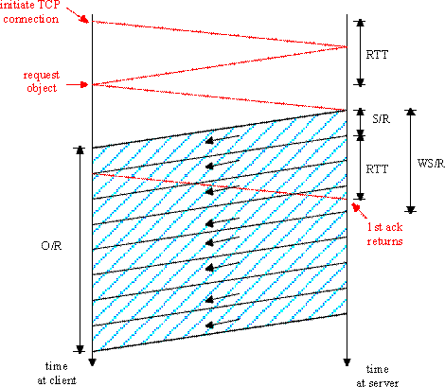
Cửa sổ tắc nghẽn cố định (1)
Trường hợp đầu tiên:
WS/R > RTT + S/R: cho đoạn đầu tiên trong cửa sổ trả về trước khi cửa sổ dữ liệu gửi ACK
trễ = 2RTT + O/R
Transport Layer
3-<number>

Slide 104
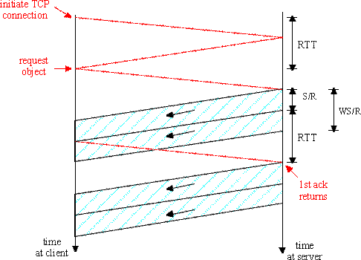
Cửa sổ tắc nghẽn cố định (2)
Trường hợp thứ hai:
WS/R < RTT + S/R: sent chờ cho ACK sau khi gửi dữ liệu
trễ = 2RTT + O/R
+ (K-1)[S/R + RTT - WS/R]
Transport Layer
3-<number>

Slide 105
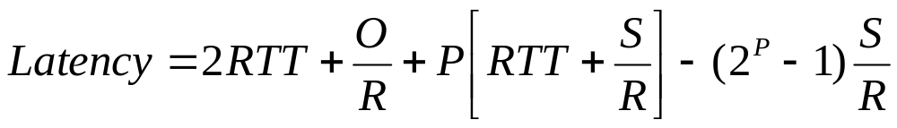

TCP Mô hình trễ: Khởi động chậm (1)
Bây giờ giả sử kích thước cửa sổ tăng lên tùy theo quá trình khởi động chậm
Độ trễ của một đối tượng sẽ là:
trong đó P là số lần TCP rảnh ở tại server:
- trong đó Q là số lần server rảnh nếu đối tượng đã khởi tạo kích thước
- và K là số lượng cửa sổ bao trùm đối tượng
Transport Layer
3-<number>

Slide 106
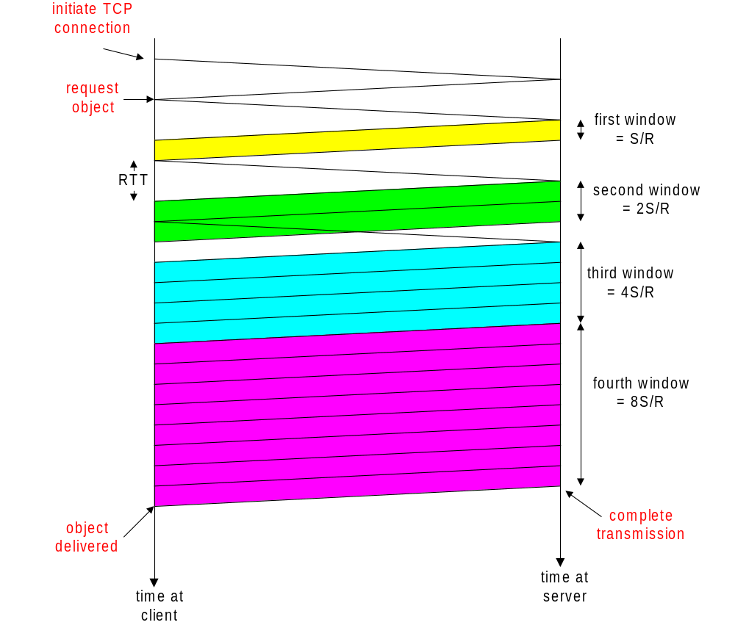
TCP Mô hình trễ: Khởi động chậm (2)
Các thành phần trễ:
2 RTT dành cho thiết lập kết nối và yêu cầu
O/R để truyền đối tượng
thời gian server rảnh bởi vì khởi động chậm
Server rảnh:
P = min{K-1,Q} lần
Ví dụ:
O/S = 15 đoạn
K = 4 cửa sổ
Q = 2
P = min{K-1,Q} = 2
Server rảnh P=2 lần
Transport Layer
3-<number>

Slide 107
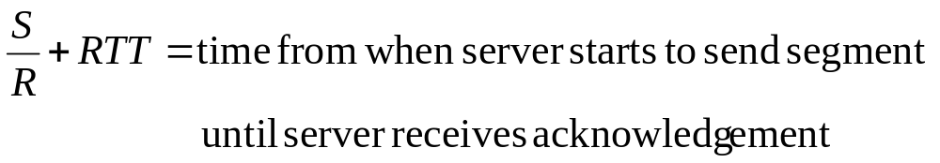
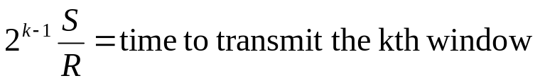
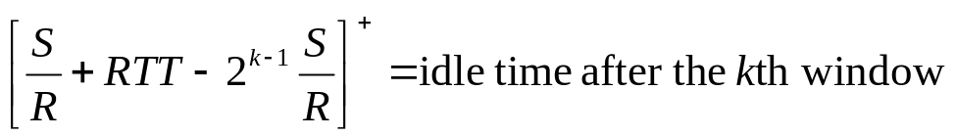
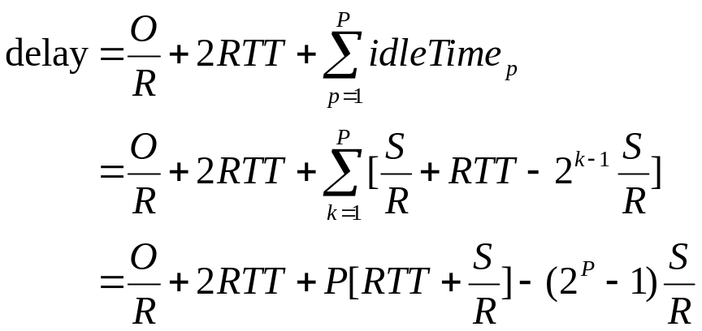
TCP Mô hình trễ(3)
Transport Layer
3-<number>

Slide 108
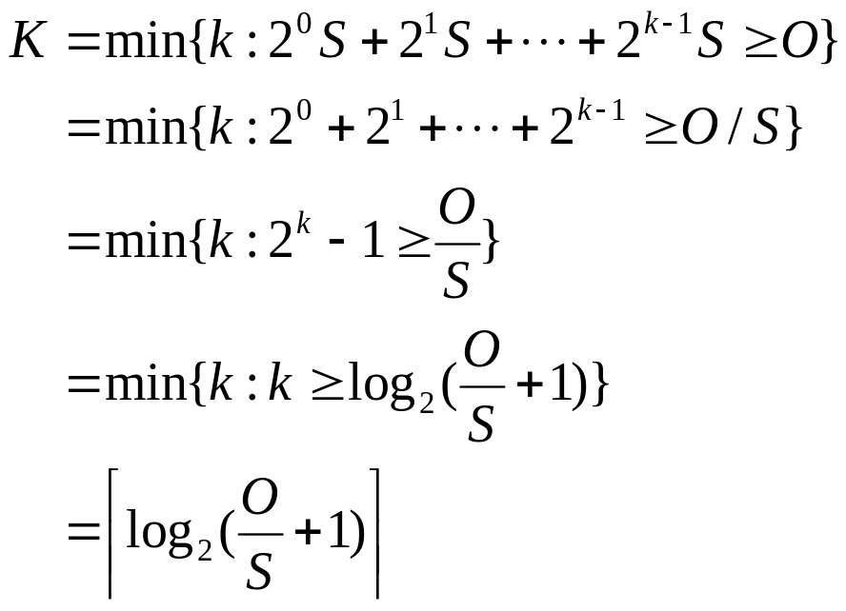
TCP Mô hình trễ (4)
K = số lượng cửa sổ bao trùm đối tượng
Làm thế nào tính được K ?
cách tính toán Q tương tự (xem HW).
Transport Layer
3-<number>

Slide 109
HTTP Mô hình
Giả sử trang Web chứa:
  1 trang HTML (kích thước O bits)
  M hình ảnh (mỗi cái kích thướcO bits)
HTTP không bền vững:
  M+1 TCP kết nối
  Thời gian đáp ứng = (M+1)O/R + (M+1)2RTT + tổng số thời gian rảnh
HTTP bền vững:
  2 RTT để yêu cầu và nhận file HTML
  1 RTT để yêu cầu và nhận M hình ảnh
  Thời gian đáp ứng = (M+1)O/R + 3RTT + tổng số thời gian rảnh
HTTP không bền vững với X kết nối song song
  Giả sử M/X là số nguyên.
  1 TCP kết nối cho file
  M/X thiết lập các kết nối song song cho các hình ảnh
  Thời gian đáp ứng = (M+1)O/R + (M/X + 1)2RTT + tổng số thời gian rảnh
Transport Layer
3-<number>

Slide 110
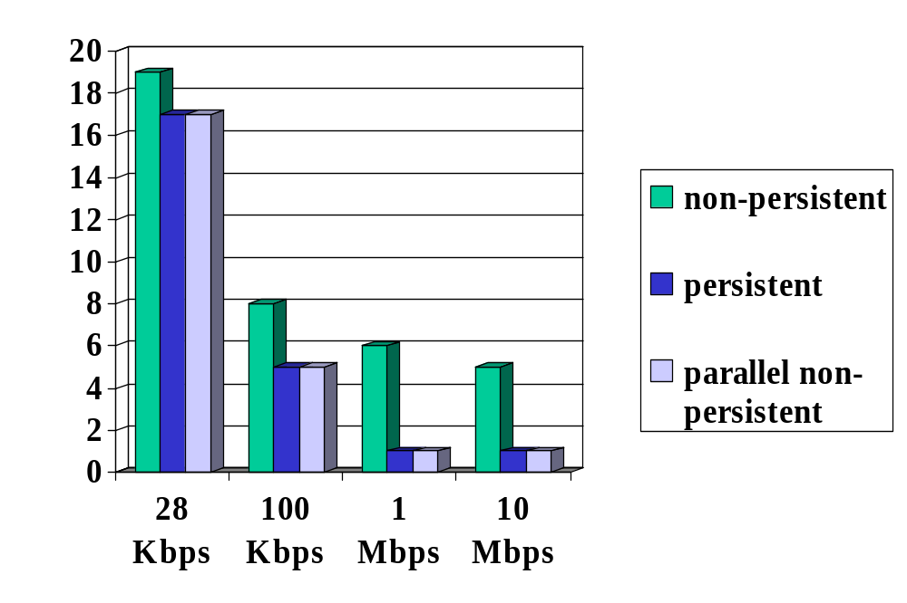
HTTP thời gian đáp ứng (giây)
RTT = 100 msec, O = 5 Kbytes, M=10 và X=5
Với băng thông thấp, thời gian kết nối & đáp ứng trội hơn thời gian truyền
Các kết nối bền vững chỉ cho sự cải thiện không đáng kể trên các kết nối
song song
Transport Layer
3-<number>

Slide 111
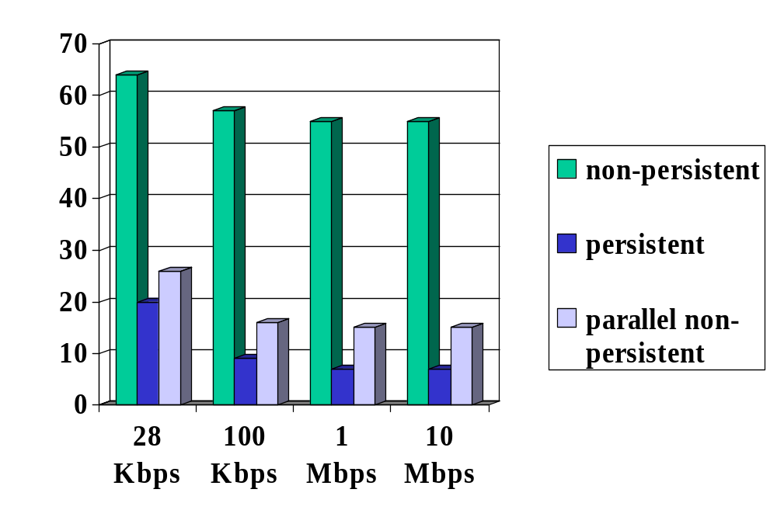
HTTP thời gian đáp ứng (giây)
RTT =1 sec, O = 5 Kbytes, M=10 and X=5
Với RTT lớn hơn, thời gian đáp ứng trội hơn thời gian trễ chờ thiết lập kết nối
TCP & khởi động chậm. Các kết nối bền vững bây giờ cho thấy cải thiện rõ rệt: đặc biệt
với các mạng băng thông cao
Transport Layer
3-<number>

Slide 112
Chương 3: Tổng kết
các nguyên lý của các dịch vụ lớp transport
  multiplexing, demultiplexing
  truyền dữ liệu tin cậy
  điều khiển luồng
  điều khiển tắc nghẽn
khởi tạo và hiện thực trong Internet
  UDP
  TCP
Tiếp theo:
nghiên cứu xong các vấn đề “ngoài biên” (các lớp application, transport)
chuẩn bị vào phần “lõi” của mạng
Transport Layer
3-<number>

